Slide 1
EESSI
Digital udveksling af af sager om ydelser på tværs af medlemsstater

Slide 2
Aabenraa en grænseegnskommune
31 januar afholdt STAR workshop om EESI. Deltagelse begrænset, men Aabenraa deltog.
Alle kommuner er forpligtet til at tilslutte sig
Alle skal være i stand til at udveksle data
Opgaven vil være begrænset i nogle kommuner alt afhængigt af aktivitet og beliggenhed

Slide 3
Serviceplatformen
STAR peger på at alle 98 kommuner skal hver for sig etablere snitflader til RINA (system leveret af EDORA)
RINA er ikke obligatorisk, hvilket var første udmelding
Aabenraa Kommune ser serviceplatformen som den naturlige løsning (fordelingskomponenten)
Så skal der kun laves én snitflade for at hente og en sniflade for at sende

Slide 4
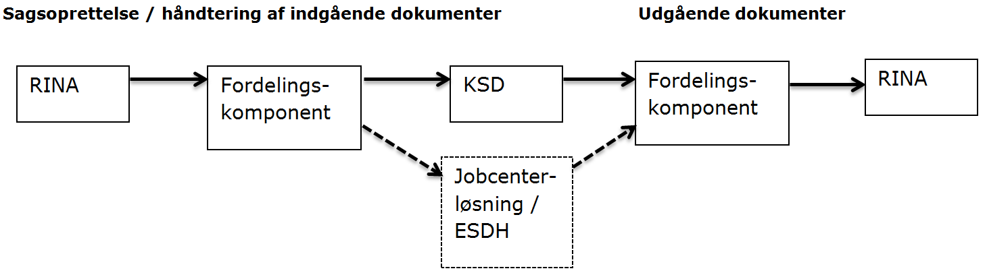
Sagsoprettelse og håndtering af dokumenter

Slide 5
Journalisering i fagsystem
STAR foreslår snitflader til et fagsystem
Aabenraa mener, oplagt at journalisere i KSD – og
Forsinkelse kan evt. medføre en interimsløsning til kommunernes ESDH system

Slide 6
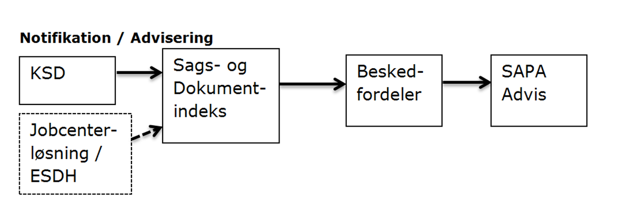
Notifikationer
STAR foreslår mail og dermed en integration til 98 kommuner
Aabenraa peger på Beskedfordeler og dermed videre til SAPA advis

Slide 7
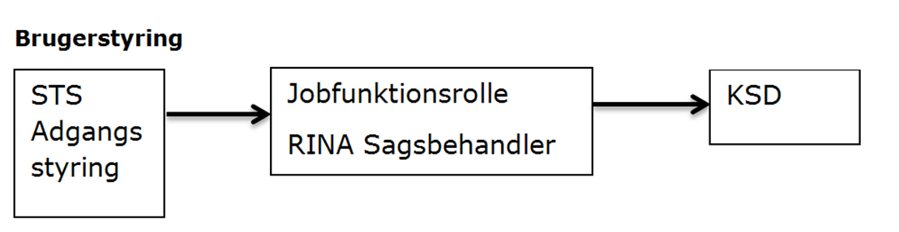
Adgangsstyring og arkivering
STAR foreslår RINA IAM (IDM)
Aabenraa foreslår at dette håndteres via støttesystemerne, jobfunktionsroller
STAR har ikke taget stilling til arkivering
Aabenraa foreslår KSD eller ESDH alt efter hvor langt vi er

Slide 8
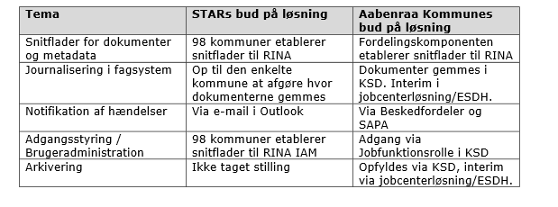
Overblik

